Slide 1
Künstliche Intelligenz – vom Hype zur Alltagskompetenz (VHS, ca. 60 Minuten)
Verstehen Sie die praktische Anwendung moderner Technologien heute
Notes:
KI-generierte Inhalte können fehlerhaft sein. ---

Slide 2
Einführung & Orientierung
Notes:
--- Diese Folie verweist auf Informationen aus der folgenden Datei: https://corpdir-my.sharepoint.com/personal/hgloett_emea_corpdir_net/_layouts/15/Doc.aspx?sourcedoc=%7B884829E6-2A7E-4513-8393-2B1E6EDA9374%7D&file=Vorlage.pptx&action=edit&mobileredirect=true Ziel des Vortrags, Tonalität und 60‑Minuten‑Fahrplan

Slide 3

Ziel des Vortrags, Tonalität und 60‑Minuten‑Fahrplan
Ziel des Vortrags
Teilnehmende erhalten ein alltagsnahes Grundverständnis von KI ohne technisches Vorwissen.
Tonalität und Didaktik
Der Vortrag vermittelt Neugier statt Angst und fördert Fehlerfreundlichkeit sowie Fragenstellen.
60-Minuten-Fahrplan
Drei Schritte: Herkunft & Durchbruch, Funktionsweise von Machine Learning, Praxis und Risiken.
Notes:
--- Diese Folie verweist auf Informationen aus der folgenden Datei: https://corpdir-my.sharepoint.com/personal/hgloett_emea_corpdir_net/_layouts/15/Doc.aspx?sourcedoc=%7B884829E6-2A7E-4513-8393-2B1E6EDA9374%7D&file=Vorlage.pptx&action=edit&mobileredirect=true Diese Einstiegseinheit setzt den Rahmen für den gesamten VHS‑Vortrag: Die Teilnehmenden sollen ohne technisches Vorwissen ein stabiles, alltagsnahes Grundverständnis von „KI“ entwickeln, damit sie aktuelle Tools (z. B. Chatbots) selbstbewusst, praktisch und verantwortungsvoll nutzen können. Inhaltlich beginnt die Präsentation bewusst mit einer Entdramatisierung: Künstliche Intelligenz wird nicht als „mystische Supermacht“ präsentiert, sondern als Werkzeugklasse, die aus Daten Muster ableitet und dadurch Texte, Bilder oder Vorschläge generieren kann. Der Einstieg verbindet drei zentrale Punkte: (1) Erwartungsmanagement („KI kann beeindruckend klingen und trotzdem falsch liegen“), (2) Lernzieltransparenz („Heute verstehen, ausprobieren, sicher nutzen“) und (3) Struktur („Wir gehen in drei großen Schritten vor: Herkunft & Durchbruch, Funktionsweise von Machine Learning/GPT, Praxis mit Prompting plus Grenzen & Risiken“). Didaktisch ist hier wichtig, die Teilnehmenden emotional abzuholen: Neugier statt Angst, Fehlerfreundlichkeit, und die Erlaubnis, Fragen zu stellen. In der Moderation kann ein kurzes Handzeichen‑Stimmungsbild eingebaut werden („Wer hat schon einmal ChatGPT oder eine ähnliche KI genutzt?“), um die Gruppe zu aktivieren und das Vorwissen sichtbar zu machen. Visuell stützt der Folienstil aus der bereitgestellten Vorlage den ruhigen, modernen Eindruck: dunkles Blau‑Grün‑Gradient‑Design, klare weiße Typografie und viel Platz für Bild‑ und Textbereiche. Für die zentralen Einstiegsfolien werden starke, freundliche KI‑Motive eingesetzt; in den Foliennotizen steht jeweils ein englischer Bild‑Prompt, und auf der Folie selbst eine kleine Quellenzeile („Quelle: KI‑generiertes Bild, ‚Prompt siehe Foliennotiz‘“). Die Story‑Notiz für diesen Block lautet: Orientierung geben, Komplexität reduzieren, und das Publikum auf eine gemeinsame Reise mit klaren Etappen mitnehmen. So entsteht von Anfang an das Gefühl: „Das kann ich verstehen und im Alltag anwenden.“

Slide 4
Ursprung & Durchbruch
Notes:
--- Diese Folie verweist auf Informationen aus der folgenden Datei: https://corpdir-my.sharepoint.com/personal/hgloett_emea_corpdir_net/_layouts/15/Doc.aspx?sourcedoc=%7B884829E6-2A7E-4513-8393-2B1E6EDA9374%7D&file=Vorlage.pptx&action=edit&mobileredirect=true Anfänge der KI und warum der Durchbruch erst jetzt gelang

Slide 5

Anfänge der KI und warum der Durchbruch erst jetzt gelang
Historische Grundidee der KI
Seit den 1950er Jahren stellt die Frage „Können Maschinen denken?“ die Basis der KI-Forschung dar. Frühe KI basierte auf regelbasierten Wenn-Dann-Systemen.
Moderne datengetriebene KI
Moderne KI nutzt datengetriebene Modelle, die Muster aus großen Beispieldatensätzen lernen, statt starrer Regeln.
Rezept für den Durchbruch
Der Durchbruch entstand durch die Kombination von massiv erhöhter Rechenleistung, großen Datenmengen und verbesserten Algorithmen.
Erwartungsmanagement und Realismus
KI ist trotz Fortschritten nicht fertig; realistische Erwartungen und gesundes Verständnis sind wichtig für die Nutzung.
Notes:
--- Diese Folie verweist auf Informationen aus der folgenden Datei: https://corpdir-my.sharepoint.com/personal/hgloett_emea_corpdir_net/_layouts/15/Doc.aspx?sourcedoc=%7B884829E6-2A7E-4513-8393-2B1E6EDA9374%7D&file=Vorlage.pptx&action=edit&mobileredirect=true In diesem Teil wird die Grundidee von KI historisch verankert und gleichzeitig erklärt, warum KI gerade heute so präsent ist. Zuerst wird die scheinbar einfache Leitfrage eingeführt, die das Feld seit den 1950er‑Jahren begleitet: „Können Maschinen denken?“ Daraus ergibt sich der didaktische Kontrast zwischen früher regelbasierter KI (Menschen schreiben Wenn‑Dann‑Regeln) und modernen datengetriebenen Verfahren (Modelle lernen Muster aus Beispielen). Wichtig ist, den Teilnehmenden zu zeigen, dass „KI“ kein plötzliches Phänomen ist, sondern ein Forschungsthema mit vielen Anläufen, Rückschlägen und Neuaufbrüchen. Danach folgt die Erklärung des „Rezept‑Modells“ für den aktuellen Durchbruch: Erst das Zusammenspiel aus (1) massiv mehr Rechenleistung (insbesondere GPUs, paralleles Rechnen), (2) enormen Datenmengen aus digitalem Alltag und Internet, sowie (3) verbesserten Algorithmen (Deep Learning, Transformer) ermöglicht heute Leistungen, die früher nicht praktikabel waren. Die Geschichte dient als Erwartungsbremse: Wenn KI Jahrzehnte brauchte, um alltagstauglich zu werden, ist es plausibel, dass sie auch heute nicht „fertig“ ist – und dass wir sie mit gesundem Realismus nutzen sollten. Für die Moderation eignet sich ein Alltagsvergleich: Kochen oder Backen – man braucht Zutaten (Daten), einen Ofen (Rechenleistung) und ein gutes Rezept (Algorithmen). Dabei wird klar: Mehr von nur einem Faktor reicht selten; die sprunghafte Verbesserung entsteht durch die Kombination. Visuell unterstützen starke, freundliche Motive (z. B. frühes Computer‑Labor oder abstrahierte „drei Säulen“ aus Compute‑Data‑Algorithms) die Erzählung. In den Foliennotizen ist jeweils ein englischer Prompt hinterlegt, der eine textfreie, nicht dystopische Illustration erzeugt. Story‑Notiz: Das Publikum soll mitnehmen, dass der aktuelle „Hype“ reale technische Ursachen hat, aber gleichzeitig aus geprägt ist von menschlichen Projektionen – und dass wir später im Vortrag lernen, wie man die Erwartungen an KI sinnvoll kalibriert.

Slide 6
Geschichte & Hype-Zyklen
Notes:
--- Diese Folie verweist auf Informationen aus der folgenden Datei: https://corpdir-my.sharepoint.com/personal/hgloett_emea_corpdir_net/_layouts/15/Doc.aspx?sourcedoc=%7B884829E6-2A7E-4513-8393-2B1E6EDA9374%7D&file=Vorlage.pptx&action=edit&mobileredirect=true KI-Wellen: Hype, Ernüchterung, „KI-Winter“ und die aktuelle Welle

Slide 7
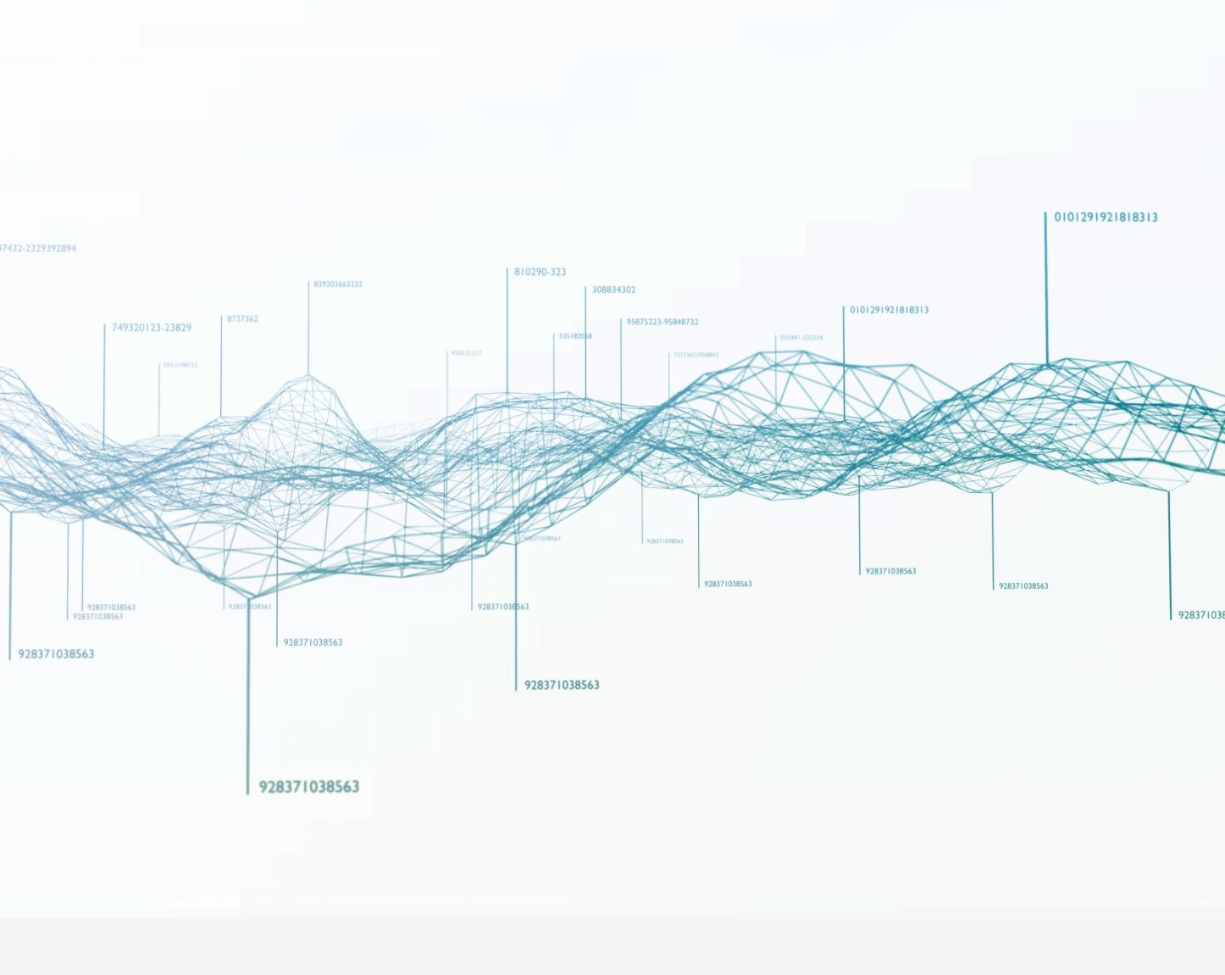
KI-Wellen: Hype, Ernüchterung, „KI-Winter“ und die aktuelle Welle
Phasen der KI-Entwicklung
KI durchlief Phasen von regelbasierten Systemen, Ernüchterung und spezialisierter Nutzung bis zum Deep-Learning-Boom ab 2012.
Hype-Zyklen verstehen
Hype-Zyklen sind normal und führen oft zu überzogenen Erwartungen, die Enttäuschung und Fehlinvestitionen verursachen können.
Transformer und Sprachmodelle
Seit 2017 ermöglicht die Transformer-Architektur große Sprachmodelle, die längere Textkontexte besser erfassen können.
Kritisches Denken fördern
Begeisterung für KI sollte mit kritischem Denken kombiniert werden, um informierte Gelassenheit zu erreichen.
Notes:
--- Diese Folie verweist auf Informationen aus der folgenden Datei: https://corpdir-my.sharepoint.com/personal/hgloett_emea_corpdir_net/_layouts/15/Doc.aspx?sourcedoc=%7B884829E6-2A7E-4513-8393-2B1E6EDA9374%7D&file=Vorlage.pptx&action=edit&mobileredirect=true Dieser Abschnitt erklärt die KI‑Geschichte als wiederkehrendes Muster aus Erwartungen und Realität – ein entscheidender Baustein, um heutige Diskussionen einzuordnen. Inhaltlich wird die Entwicklung bewusst in wenigen Etappen erzählt, um Überforderung zu vermeiden: frühe Phase mit regelbasierter KI und überzogenen Versprechen, danach Phasen der Ernüchterung („KI‑Winter“) mit sinkender Förderung, anschließend Jahrzehnte, in denen KI vor allem als Spezialtechnologie in klar begrenzten Anwendungen existierte (z. B. Suche, Empfehlungssysteme, industrielle Optimierung). Der zweite große Aufschwung ab etwa 2012 wird als Deep‑Learning‑Boom erklärt: Fortschritte in Bild‑ und Spracherkennung wurden möglich, weil neuronale Netze mit großen Datensätzen und moderner Hardware skaliert werden konnten. Ab 2017 beschleunigte die Transformer‑Architektur die Entwicklung großer Sprachmodelle, weil sie Kontext über längere Textabschnitte modellieren kann. Didaktisch hat dieser Block drei Lernziele: (1) Die Teilnehmenden erkennen, dass „Hype‑Zyklen“ normal sind und nicht zwangsläufig Betrug bedeuten; (2) sie verstehen, warum zu große Erwartungen schaden können (Enttäuschung, falsche Investitionen, blindes Vertrauen); (3) sie erhalten eine Handlungsregel: Begeisterung mit kritischem Denken kombinieren. Besonders hilfreich ist eine Folie „Erwartungen vs. Realität“: Sie zeigt, dass KI oft „fast fertig“ wirkt, in der echten Welt aber an Ausnahmen, Mehrdeutigkeiten und Kontext scheitert. Hier kann die Moderation einprägsam formulieren: „KI ist stark in typischen Fällen, schwach in überraschenden Fällen.“ Visuell eignen sich eine klare, textfreie Timeline‑Illustration und ein Vergleichsmotiv (z. B. zwei Kurven oder zwei Szenarien), um das Wellenthema zu verankern. In den Notizen stehen Bildprompts und die Quellenzeile für KI‑Bilder. Story‑Notiz: Das Publikum soll sich nach diesem Block sicherer fühlen, weil es die gesellschaftliche Debatte besser einordnen kann – weder Euphorie noch Panik, sondern informierte Gelassenheit.

Slide 8
Grundlagen: Machine Learning
Notes:
--- Diese Folie verweist auf Informationen aus der folgenden Datei: https://corpdir-my.sharepoint.com/personal/hgloett_emea_corpdir_net/_layouts/15/Doc.aspx?sourcedoc=%7B884829E6-2A7E-4513-8393-2B1E6EDA9374%7D&file=Vorlage.pptx&action=edit&mobileredirect=true Machine Learning als Lernen aus Beispielen – Prozess, Beispiele, Wahrscheinlichkeiten

Slide 9

Machine Learning als Lernen aus Beispielen – Prozess, Beispiele, Wahrscheinlichkeiten
Grundidee von Machine Learning
Computer lernen aus Beispielen Muster, ohne alle Regeln manuell zu programmieren. Ergebnisse sind Wahrscheinlichkeiten, keine absoluten Wahrheiten.
ML-Prozessübersicht
Der Prozess umfasst Datensammlung, Training, Test und Einsatz, ähnlich einer Fahrschul-Analogie mit Übung, Prüfung und Straßenverkehr.
Überwachtes Lernen und Anwendungen
Überwachtes Lernen nutzt Beispiele mit Labels, vergleichbar mit Karteikarten, und wird in Spamfiltern, Bilderkennung und Prognosen eingesetzt.
Wahrscheinlichkeiten und Unsicherheiten
ML-Modelle geben Wahrscheinlichkeiten aus und können bei ungewöhnlichen Daten unsicher sein, was Fehler wie Halluzinationen erklärt.
Notes:
--- Diese Folie verweist auf Informationen aus der folgenden Datei: https://corpdir-my.sharepoint.com/personal/hgloett_emea_corpdir_net/_layouts/15/Doc.aspx?sourcedoc=%7B884829E6-2A7E-4513-8393-2B1E6EDA9374%7D&file=Vorlage.pptx&action=edit&mobileredirect=true In diesem Kernblock wird Machine Learning so erklärt, dass Teilnehmende ohne mathematischen Hintergrund ein tragfähiges mentales Modell aufbauen. Zuerst die Definition in Alltagssprache: Machine Learning bedeutet, dass Computer aus Beispielen Muster ableiten, statt dass Menschen alle Regeln explizit programmieren. Das führt direkt zur wichtigsten Konsequenz: ML‑Modelle liefern Ergebnisse als Wahrscheinlichkeiten, nicht als absolute Wahrheiten. Anschließend wird der Prozess als „Vogelperspektive“ präsentiert: (1) Daten sammeln (Beispiele), (2) Training (Modellparameter werden angepasst), (3) Test (Überprüfung an neuen Fällen), (4) Einsatz (Vorhersagen im Alltag). Die Sprecher‑Notizen nutzen dazu eine Fahrschul‑Analogie: Übungsplatz (Training), Prüfung (Test), Straßenverkehr (Einsatz). Danach wird „überwachtes Lernen“ anschaulich gemacht: Beispiele mit „richtiger Antwort“ (Labels) sind wie Karteikarten – vorne die Aufgabe, hinten die Lösung. Das Publikum kann sofort typische Anwendungen zuordnen (Spamfilter, Bilderkennung, Prognosen). Um den Begriff „Lernen“ nicht zu vermenschlichen, folgt ein Alltagsvergleich: Kinder lernen Sprache nicht über Grammatikformeln, sondern über viel Input, Nachahmung und Korrektur. Genau diese Wiederholung und Rückmeldung ist die strukturelle Parallele zu datengetriebenem Lernen – bei dem jedoch kein menschliches Verstehen, sondern statistische Anpassung passiert. Als Brücke zur späteren GPT‑Erklärung endet der Block mit dem Kaffee/Tee‑Beispiel: In einem typischen Kontext ist „Kaffee“ wahrscheinlich, aber „Tee“ bleibt möglich; ungewöhnliche Kontexte erhöhen das Raten. Das hilft, spätere Fehler (Halluzinationen) als Folge von Wahrscheinlichkeitsentscheidungen zu verstehen. Visuell werden Prozessdiagramme und ruhige, freundliche Illustrationen eingesetzt, die den Lernfluss zeigen (Data → Training → Model → Result) und die Analogie „Lernen aus Beispielen“ unterstützen. Story‑Notiz: Der Block soll eine zentrale Botschaft verankern: ML ist mächtig, aber nicht unfehlbar – es ist ein Werkzeug, das mit typischen Mustern gut zurechtkommt und bei Abweichungen unsicher wird.

Slide 10
GPT & Transformer verständlich
Notes:
--- Diese Folie verweist auf Informationen aus der folgenden Datei: https://corpdir-my.sharepoint.com/personal/hgloett_emea_corpdir_net/_layouts/15/Doc.aspx?sourcedoc=%7B884829E6-2A7E-4513-8393-2B1E6EDA9374%7D&file=Vorlage.pptx&action=edit&mobileredirect=true Von GPT (G‑P‑T) über Tokens bis zur Next-Token-Vorhersage

Slide 11

Von GPT (G‑P‑T) über Tokens bis zur Next-Token-Vorhersage
GPT Akronym Bedeutung
GPT steht für Generative, Pre-trained und Transformer, die Kernkonzepte moderner Sprachmodelle.
Tokenisierung von Text
Text wird in Tokens zerlegt, die oft Wortteile sind, ähnlich wie LEGO-Bausteine für Sprache.
Next-Token-Vorhersage
Das Modell berechnet Wahrscheinlichkeiten für das nächste Token und wählt so Textfortsetzungen aus.
Transformer und Kontext
Transformer-Architektur lenkt Aufmerksamkeit auf relevante Textteile für kohärente Textgenerierung.
Notes:
--- Diese Folie verweist auf Informationen aus der folgenden Datei: https://corpdir-my.sharepoint.com/personal/hgloett_emea_corpdir_net/_layouts/15/Doc.aspx?sourcedoc=%7B884829E6-2A7E-4513-8393-2B1E6EDA9374%7D&file=Vorlage.pptx&action=edit&mobileredirect=true Dieser Abschnitt macht die „magische“ Wirkung moderner Chatbots technisch nachvollziehbar, ohne in Formeln abzurutschen. Einstieg ist das Akronym GPT als Merkhilfe: „Generative“ (es erzeugt Text), „Pre‑trained“ (es wurde vorab mit sehr vielen Texten trainiert), „Transformer“ (die Architektur, die Kontext gut verarbeiten kann). Daraus wird sofort eine wichtige Erwartungsregel abgeleitet: Vortraining heißt nicht, dass das Modell Wahrheit prüft; es lernt zunächst Sprachmuster und statistische Zusammenhänge. Anschließend wird die generelle Funktionsweise als Schritt‑für‑Schritt‑Prozess erklärt: Ein Text wird in kleine Einheiten zerlegt („Tokens“), das Modell berechnet für diese Situation Wahrscheinlichkeiten für das nächste Token, wählt eine Fortsetzung, und wiederholt das – bis ein längerer Text entsteht. Das Publikum soll dabei verstehen: Es ist im Kern eine extrem leistungsfähige Autovervollständigung, die Kontext berücksichtigt. Um Missverständnisse zu vermeiden, wird „Token“ konkretisiert: Tokens sind nicht immer ganze Wörter, oft Wortteile oder Zeichen; das ist wie LEGO‑Bausteine, mit denen sich auch seltene oder neue Wörter zusammensetzen lassen. Danach folgt die zentrale Kopplung an den Wahrscheinlichkeitsbegriff aus dem ML‑Block: GPT optimiert Plausibilität, nicht Wahrheit. Das erklärt, warum Antworten flüssig wirken können, auch wenn Inhalte zweifelhaft sind. Optional kann die Moderation ein kurzes Mitrate‑Beispiel geben („Heute trinke ich…“), um Next‑Token‑Vorhersage spielerisch zu erleben. Für „Transformer“ wird eine einfache Kontextidee genutzt: Das Modell richtet seine „Aufmerksamkeit“ (mathematisch) auf relevante Teile des bisherigen Textes, ähnlich wie Menschen beim Lesen wichtige Stellen gedanklich hervorheben. Dadurch entstehen kohärente Texte über mehrere Sätze. Visuell sollten hier klare, textfreie Infografiken dominieren: Token‑Blöcke, ein Netzsymbol, ein Pfeil zur nächsten Vorhersage. In den Foliennotizen stehen die englischen Prompts für die jeweiligen Illustrationen sowie die Quellenzeile, die auf der Folie klein angezeigt wird. Story‑Notiz: Das Publikum soll nach diesem Block nicht jedes Detail kennen, aber ein robustes Modell besitzen: „GPT = Muster in Sprache + Wahrscheinlichkeiten + Kontextfähigkeit.“

Slide 12
Warum wirkt das intelligent?
Notes:
--- Diese Folie verweist auf Informationen aus der folgenden Datei: https://corpdir-my.sharepoint.com/personal/hgloett_emea_corpdir_net/_layouts/15/Doc.aspx?sourcedoc=%7B884829E6-2A7E-4513-8393-2B1E6EDA9374%7D&file=Vorlage.pptx&action=edit&mobileredirect=true Sprachkompetenz, Stiltreue und der Effekt „klingt richtig“

Slide 13
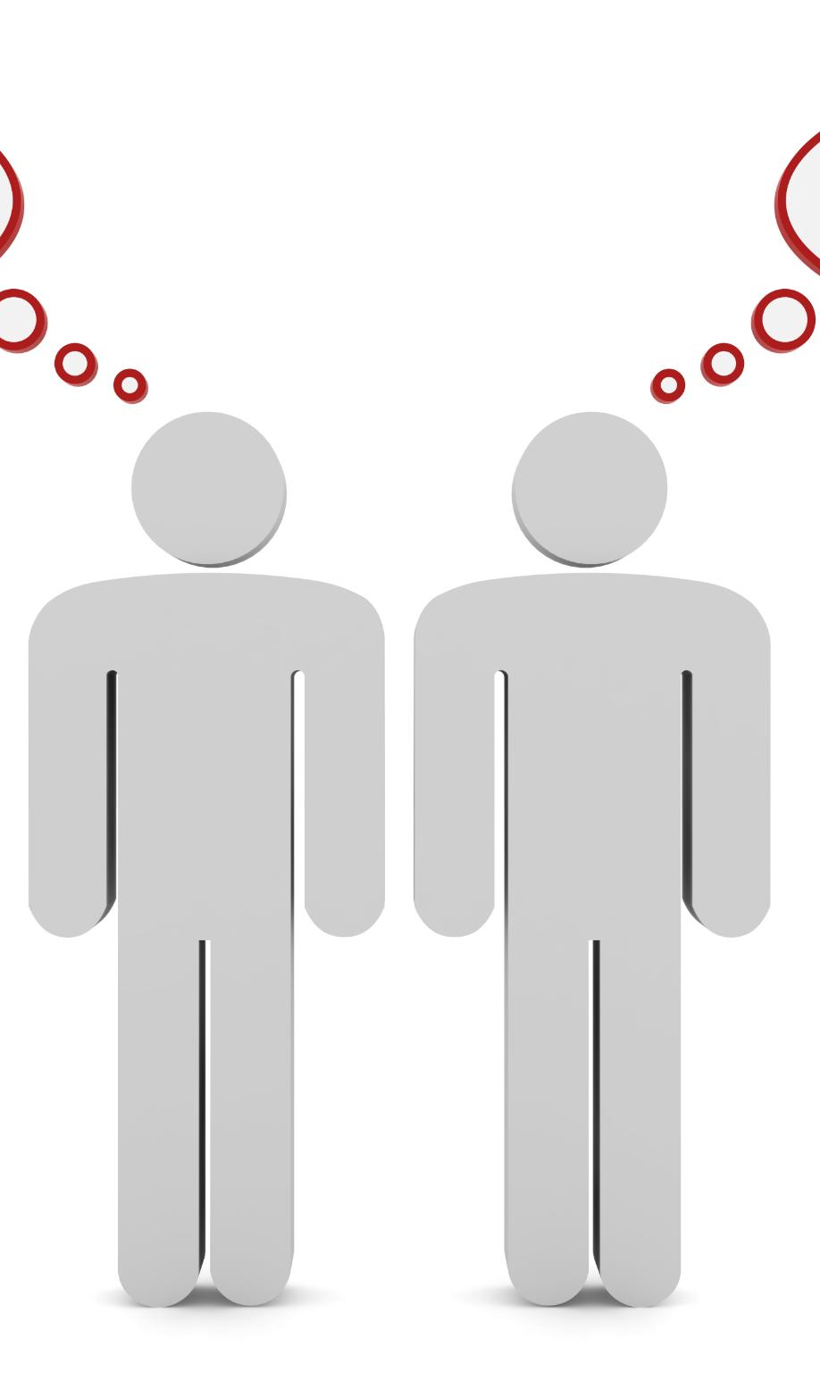
Sprachkompetenz, Stiltreue und der Effekt „klingt richtig“
Sprache als Intelligenzsignal
Sprache gilt als Kernzeichen von Intelligenz und vermittelt Kompetenz durch Grammatik und Stil.
Stiltreue großer Sprachmodelle
Große Sprachmodelle imitieren Stile und Formate, um Expertise und Glaubwürdigkeit zu erzeugen.
Gefahr plausibler Falschinformationen
Gute Formulierungen bedeuten nicht immer richtige Inhalte, KI kann plausible, aber falsche Aussagen machen.
Bewusstsein und Verantwortung
KI besitzt kein Bewusstsein oder Verantwortung, deshalb ist kritische Prüfung der Inhalte essenziell.
Notes:
--- Diese Folie verweist auf Informationen aus der folgenden Datei: https://corpdir-my.sharepoint.com/personal/hgloett_emea_corpdir_net/_layouts/15/Doc.aspx?sourcedoc=%7B884829E6-2A7E-4513-8393-2B1E6EDA9374%7D&file=Vorlage.pptx&action=edit&mobileredirect=true Hier wird ein psychologisch wichtiger Punkt adressiert: Warum wir Menschen Chatbots schnell als „intelligent“ wahrnehmen – und warum das gefährlich sein kann. Erstens wird erklärt, dass Sprache für uns eine Kernsignatur von Intelligenz ist. Wenn ein System Grammatik, Wortwahl, Argumentationsstruktur und Ton gut trifft, interpretieren wir das spontan als Kompetenz. Zweitens zeigt der Vortrag, dass große Sprachmodelle besonders gut im Imitieren von Stil und Format sind: Sie können „wie ein Journalist“, „wie ein Lehrer“ oder „wie ein Coach“ schreiben, typische Strukturen (Einleitung–Kern–Fazit) reproduzieren und damit ein Gefühl von Expertise erzeugen. Drittens wird der zentrale Irrtum benannt: „Gute Formulierung“ ist nicht gleich „richtiger Inhalt“. GPT kann Wissen aus dem Training neu kombinieren („zusammenmischen“), ohne ein menschliches Weltmodell zu besitzen. Deshalb entstehen oft plausible, aber ungesicherte Aussagen. Diese Folie dient als Brücke zur Sicherheitsbotschaft: „Kein Denken, kein Verstehen“ bedeutet konkret: kein Bewusstsein, keine Absichten, keine Verantwortung. Der Vortrag betont das ohne Alarmismus: Die Grenze ist kein Makel, sondern eine Eigenschaft – und wir müssen unsere Nutzung darauf einstellen. Didaktisch eignet sich ein kurzer Gedankenversuch: Wenn ein sehr überzeugender Mensch etwas Falsches behauptet, wirkt es trotzdem glaubwürdig; bei KI ist die Gefahr höher, weil sie nie „zögert“, wenn sie nicht weiß, sondern oft weiter plausibel formuliert. Visuell passen ruhige, freundliche Motive zu Kommunikation und Sprache (Menschen im Gespräch, Symbolik für Ideenfluss), ergänzt durch ein subtiler Hinweis‑Icon (Warnsymbol ohne Angstästhetik). In den Notizen stehen die Bildprompts und der Hinweis zur Quellenzeile auf der Folie. Story‑Notiz: Ziel ist ein Aha‑Moment: „Ich darf beeindruckt sein – aber ich muss prüfen.“ Damit ist das Publikum vorbereitet auf den Prompting‑Teil und die Risiko‑Kapitel.

Slide 14
Prompting als Schlüsselkompetenz
Notes:
--- Diese Folie verweist auf Informationen aus der folgenden Datei: https://corpdir-my.sharepoint.com/personal/hgloett_emea_corpdir_net/_layouts/15/Doc.aspx?sourcedoc=%7B884829E6-2A7E-4513-8393-2B1E6EDA9374%7D&file=Vorlage.pptx&action=edit&mobileredirect=true Wie man gut fragt: Aufgabe, Kontext, Format und Iteration (R‑K‑F‑I)

Slide 15

Wie man gut fragt: Aufgabe, Kontext, Format und Iteration (R‑K‑F‑I)
R-K-F-I Framework
Das R-K-F-I Raster hilft, Prompts klar zu strukturieren: Rolle, Kontext, Format und Iteration sind entscheidend.
Wichtigkeit von Kontext
Kontext reduziert Fehlinterpretationen und sorgt für relevantere, zielgerichtete Antworten.
Format und Iteration
Formatvorgaben verhindern lange Antworten; Iteration verbessert Ergebnisse durch Nachschärfen und Beispiele.
Praxisbezug und Prüfung
Prompting ist Werkzeug, keine Garantie; Prüfung von Fakten bleibt essentiell, besonders bei sensiblen Themen.
Notes:
--- Diese Folie verweist auf Informationen aus der folgenden Datei: https://corpdir-my.sharepoint.com/personal/hgloett_emea_corpdir_net/_layouts/15/Doc.aspx?sourcedoc=%7B884829E6-2A7E-4513-8393-2B1E6EDA9374%7D&file=Vorlage.pptx&action=edit&mobileredirect=true Dieser Block übersetzt das technische Verständnis in praktisch anwendbares Handwerkszeug. Prompting wird als Kommunikations‑ und Briefing‑Skill eingeführt: Ein Prompt ist nicht nur eine Frage, sondern eine präzise Aufgabenbeschreibung inklusive Kontext und Erwartung an das Ergebnis. Der Vortrag empfiehlt das leicht merkbare Raster R‑K‑F‑I: Rolle (Wer soll die KI sein – z. B. „Du bist VHS‑Dozent“), Kontext (Wofür ist das? Wer ist die Zielgruppe? Welche Vorkenntnisse?), Format (Stichpunkte, Tabelle, Checkliste, Tonfall, Länge) und Iteration (Nachschärfen, vereinfachen, Beispiele geben, Qualitätskriterien hinzufügen). Die Teilnehmenden lernen hier drei wichtige Prinzipien: (1) Kontext reduziert Fehlinterpretationen und macht Antworten relevanter. (2) Formatvorgaben verhindern „Roman‑Antworten“ und sparen Zeit. (3) Iteration ist normal – die erste Antwort ist ein Entwurf, den man verbessern lässt. Didaktisch ist eine Mini‑Demo sehr wirkungsvoll: „Erklär KI“ liefert generische Antworten; ein guter Prompt mit Zielgruppe („für Einsteiger, 5 Bulletpoints, 1 Alltagsbeispiel, ohne Fachbegriffe“) erzeugt sofort ein spürbar besseres Ergebnis. Optional kann gezeigt werden, wie Kriterien Halluzinationen reduzieren: „Nenne Unsicherheiten“, „Gib Quellen an“, „Wenn du es nicht weißt, sag es.“ Gleichzeitig wird betont, dass Prompting keine Garantie ersetzt: Prüfen bleibt Pflicht, vor allem bei Fakten und sensiblen Themen. Visuell eignen sich Motive, die „Anleitung“ und „Zusammenarbeit“ symbolisieren: eine Person mit Checkliste, ein freundlicher Assistent, Gesprächssymbole. Die Foliennotizen enthalten die Bildprompts (Englisch) und Story‑Notizen („Nicht Technik, sondern Kommunikation“). Ergebnis dieser Einheit: Teilnehmende gehen mit einem konkreten Werkzeug nach Hause, das sie sofort in Alltagssituationen nutzen können – ob E‑Mails, Reiseplan, Lernhilfe oder Ideensammlung.

Slide 16
Was KI gut kann (Praxisnutzen)
Notes:
--- Diese Folie verweist auf Informationen aus der folgenden Datei: https://corpdir-my.sharepoint.com/personal/hgloett_emea_corpdir_net/_layouts/15/Doc.aspx?sourcedoc=%7B884829E6-2A7E-4513-8393-2B1E6EDA9374%7D&file=Vorlage.pptx&action=edit&mobileredirect=true Stärken: Entwürfe, Struktur, Varianten, Erklärungen – typische VHS‑Use‑Cases

Slide 17

Stärken: Entwürfe, Struktur, Varianten, Erklärungen – typische VHS‑Use‑Cases
Texte entwerfen und umformulieren
KI unterstützt bei der Erstellung und Umformulierung von Texten, etwa höflicher oder verständlicher zu schreiben.
Zusammenfassen und Strukturieren
Lange Texte werden von KI in Kernaussagen, Gliederungen oder To‑do‑Listen übersichtlich strukturiert.
Ideen generieren und Varianten liefern
KI liefert vielfältige Ideen und Varianten, unterstützt Brainstorming und zeigt alternative Perspektiven auf.
Übersetzen und Erklären
KI übersetzt Texte und erklärt Inhalte auf verschiedenen Niveaus, z.B. kindgerecht oder fachlich.
Notes:
--- Diese Folie verweist auf Informationen aus der folgenden Datei: https://corpdir-my.sharepoint.com/personal/hgloett_emea_corpdir_net/_layouts/15/Doc.aspx?sourcedoc=%7B884829E6-2A7E-4513-8393-2B1E6EDA9374%7D&file=Vorlage.pptx&action=edit&mobileredirect=true In dieser Praxis‑Sektion wird der Nutzen von KI konkret und „VHS‑tauglich“ gemacht. Zuerst werden die Stärken in wenigen, gut merkbaren Kategorien gebündelt: (1) Texte entwerfen und umformulieren (z. B. höflicher, kürzer, verständlicher), (2) Zusammenfassen und Strukturieren (lange Texte in Kernaussagen, Gliederungen, To‑do‑Listen), (3) Ideen generieren und Varianten liefern (Brainstorming, Alternativen, Formulierungen, Perspektiven), (4) Übersetzen und Erklären auf unterschiedlichen Niveaus („Erklär es wie für 12‑Jährige“). Der Vortrag betont dabei den produktiven Rollenwechsel: KI ist besonders stark beim „ersten Entwurf“ – die Endabnahme, Bewertung und Verantwortung verbleiben immer beim Menschen. Danach folgen alltagsnahe Beispiele, die bewusst risikoarm gewählt sind: eine höfliche E‑Mail formulieren, ein Rezept aus Resten vorschlagen (unter Hinweis, bei Allergien/Ernährung selbst zu prüfen), einen Reiseplan nach Interessen erstellen, oder Lernunterstützung für Schule/Weiterbildung. So entsteht ein „Aha“: KI ist nicht nur für IT‑Projekte, sondern ein Werkzeug für Kommunikation und Organisation. Didaktisch kann man den Teilnehmenden kurz zeigen, wie die gleiche Aufgabe durch bessere Promptstruktur deutlich bessere Ergebnisse liefert (Rolle/Kontext/Format). Gleichzeitig wird sanft eingeübt, Grenzen mitzudenken: „Bitte nenne Annahmen“, „Bitte gib Optionen“, „Bitte frage nach fehlenden Informationen“. Visuell passt eine freundliche Kollaborationsillustration (Menschen am Laptop, Icons für Zusammenfassung/Übersetzung/Ideen) und unterstützt die positive, hilfreiche Grundstimmung. Story‑Notiz: Die Teilnehmenden sollen Euphorie in konkrete Handlungsfähigkeit übersetzen: „Ich weiß jetzt, wofür ich KI sinnvoll einsetzen kann – und ich habe einen Plan, wie ich die Ergebnisse verbessere und prüfe.“

Slide 18
Grenzen & Risiken
Notes:
--- Diese Folie verweist auf Informationen aus der folgenden Datei: https://corpdir-my.sharepoint.com/personal/hgloett_emea_corpdir_net/_layouts/15/Doc.aspx?sourcedoc=%7B884829E6-2A7E-4513-8393-2B1E6EDA9374%7D&file=Vorlage.pptx&action=edit&mobileredirect=true Halluzinationen, Bias und Datenschutz: pragmatische Sicherheitsregeln

Slide 19
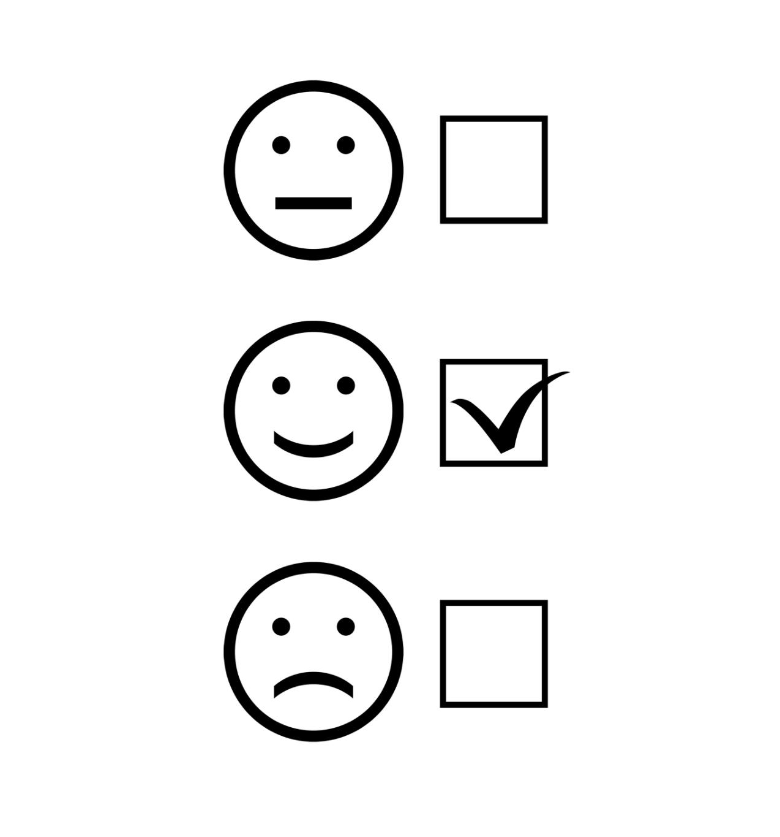
Halluzinationen, Bias und Datenschutz: pragmatische Sicherheitsregeln
Risiko Halluzinationen
KI generiert plausible, aber nicht verifizierte Informationen, insbesondere bei Fakten und Quellen. Eine einfache Prüfroutine hilft, diese zu erkennen und zu bewerten.
Bias und Verzerrung
Trainingsdaten enthalten gesellschaftliche Verzerrungen, die einseitige oder stereotype Antworten verursachen können. Gegenmaßnahmen fördern neutrale und reflektierte Ergebnisse.
Datenschutzrichtlinien
Keine sensiblen Daten in KI-Dienste eingeben. Richtwert: Nur Informationen teilen, die auch per E-Mail verschickt werden würden. Praktische Maßnahmen schützen die Privatsphäre.
Notes:
--- Diese Folie verweist auf Informationen aus der folgenden Datei: https://corpdir-my.sharepoint.com/personal/hgloett_emea_corpdir_net/_layouts/15/Doc.aspx?sourcedoc=%7B884829E6-2A7E-4513-8393-2B1E6EDA9374%7D&file=Vorlage.pptx&action=edit&mobileredirect=true Dieser Block vermittelt verantwortungsvolle Nutzung ohne Angstkommunikation. Zentrale Botschaft ist: KI‑Ausgaben sind plausibilitätsoptimierte Vorschläge, keine geprüften Fakten. Daraus entsteht Risiko 1: Halluzinationen – KI füllt Lücken mit „wahrscheinlich klingendem Text“. Das passiert besonders bei Fakten, Zahlen, Quellenangaben und Detailwissen. Die Präsentation liefert deshalb eine einfache Prüfroutine, die Teilnehmende sofort anwenden können: (1) Bei wichtigen Aussagen nach Quellen fragen und die Quellen kritisch lesen (existieren sie, passen sie inhaltlich?). (2) Gegencheck mit einer zweiten Quelle (Suchmaschine, Fachseite, offizielles Dokument). (3) Plausibilitätscheck: Passt es zu Grundwissen und Kontext, oder sind rote Flaggen sichtbar (zu absolute Aussagen, erfundene Zitate, unklare Daten)? Risiko 2 ist Bias: Trainingsdaten spiegeln gesellschaftliche Verzerrungen; dadurch können Antworten einseitig, stereotyp oder unfair wirken. Hier wird betont, dass Bias nicht „Böswilligkeit“ ist, sondern Datenwirkung – und dass man Gegenmaßnahmen nutzen kann: verschiedene Perspektiven anfordern, neutrale Formulierungen wählen, Ergebnisse reflektieren. Risiko 3 ist Datenschutz: In viele KI‑Dienste sollte man keine sensiblen Daten eingeben (Gesundheit, Finanzen, Personalakten, Passwörter). Als leicht merkbarer Richtwert wird genannt: „Nur teilen, was du auch per E‑Mail verschicken würdest.“ Ergänzend können praktische Hinweise folgen: Anonymisieren, Platzhalter verwenden, lokale/offline Optionen prüfen, Unternehmensrichtlinien beachten. Didaktisch ist wichtig, Verantwortung klar zu verorten: KI trägt keine Verantwortung; der Mensch entscheidet, prüft und haftet. Der Block verbindet sich damit direkt mit dem früheren „Kein Denken, kein Verstehen“. Visuell können hier statt KI‑Bildern auch klare Icons/Diagramme genutzt werden (Prüf‑Checkliste, Waage für Fairness, Schloss für Datenschutz), um die Folien ruhig und seriös zu halten. Story‑Notiz: Das Publikum soll sich nach diesem Teil sicher fühlen, weil es konkrete Regeln kennt, die Risiken deutlich reduzieren, ohne den Nutzen zu verlieren.

Slide 20
Zukunft & Fazit
Notes:
--- Diese Folie verweist auf Informationen aus der folgenden Datei: https://corpdir-my.sharepoint.com/personal/hgloett_emea_corpdir_net/_layouts/15/Doc.aspx?sourcedoc=%7B884829E6-2A7E-4513-8393-2B1E6EDA9374%7D&file=Vorlage.pptx&action=edit&mobileredirect=true „Kinderschuhe“, Ausblick (multimodal/Agenten/Regulierung) und fünf Takeaways

Slide 21

„Kinderschuhe“, Ausblick (multimodal/Agenten/Regulierung) und fünf Takeaways
KI in den Kinderschuhen
KI ist noch in der Anfangsphase, vergleichbar mit frühen Innovationen wie Auto und Computer. Extreme Übertreibungen sollten vermieden werden.
Zukunftstrends der KI
KI wird multimodal, nutzt Agenten für Aufgaben und unterliegt stärkeren Regeln und Standards in Sicherheit und Datenschutz.
Fünf wichtige Takeaways
KI ist ein Werkzeug, arbeitet mit Wahrscheinlichkeiten, kann helfen und irren, gute Prompts verbessern Ergebnisse, Verantwortung bleibt beim Menschen.
Ermutigender Abschluss
Teilnehmende werden motiviert, eigene Prompt-Experimente zu starten und mit einer Prüfroutine Quellen und Datenschutz zu beachten.
Notes:
--- Diese Folie verweist auf Informationen aus der folgenden Datei: https://corpdir-my.sharepoint.com/personal/hgloett_emea_corpdir_net/_layouts/15/Doc.aspx?sourcedoc=%7B884829E6-2A7E-4513-8393-2B1E6EDA9374%7D&file=Vorlage.pptx&action=edit&mobileredirect=true Der Abschlussblock ordnet KI zeitlich ein und endet motivierend. Zunächst wird die These „KI steht noch in den Kinderschuhen“ mit einem Technologievergleich greifbar gemacht: Viele Innovationen wirkten in der Frühphase beeindruckend, aber holprig (Auto, Eisenbahn, Computer) – später wurden sie Standard und in alltägliche Werkzeuge integriert. Diese Perspektive hilft, zwei Extreme zu vermeiden: die Annahme, KI sei bereits allmächtig, und die Annahme, sie sei nur ein kurzlebiger Trend. Danach folgt ein realistischer Ausblick in drei Linien: (1) Mehr Multimodalität – Systeme verarbeiten nicht nur Text, sondern auch Bild, Audio und Video in einem Arbeitsfluss. (2) Mehr „Agenten“ – KI wird zunehmend Aufgaben ausführen, indem sie Tools nutzt (Kalender, Dokumente, Websuche, Automatisierungen), statt nur zu chatten. (3) Mehr Regeln und Standards – Sicherheitsanforderungen, Transparenz, Datenschutz und Urheberrecht gewinnen an Bedeutung, weil KI in viele Lebensbereiche hineinwächst. Wichtig ist dabei die didaktische Tonalität: Der Ausblick soll neugierig machen, aber die Verantwortung nicht relativieren. Abschließend werden die fünf wichtigsten Takeaways als Merkliste verdichtet: KI ist ein Werkzeug, kein Wesen; sie arbeitet mit Wahrscheinlichkeiten, nicht Wahrheit; sie kann sehr helfen und trotzdem irren; gute Prompts verbessern Ergebnisse erheblich; die Verantwortung bleibt beim Menschen. Für die Moderation bietet sich ein „Ermutigungs‑Abschluss“ an: Die Teilnehmenden sollen mit einem konkreten nächsten Schritt gehen (z. B. ein eigenes Prompt‑Experiment im Alltag) und gleichzeitig mit einer Prüfroutine im Kopf (Quellen, Gegencheck, Datenschutzregel). Visuell passt hier ein optimistisches Zukunftsmotiv (warm, nicht dystopisch) und ein ruhiges Fazit‑Bild mit Symbolen für Klarheit (Checkmark, Glühbirne, abstraktes Gehirn). In den Foliennotizen sind die Bildprompts hinterlegt, auf der Folie steht die kleine Quellenzeile. Story‑Notiz: Ende dialogisch öffnen – Q&A und ggf. kurze Übung, damit das Gelernte nicht nur verstanden, sondern als Kompetenz erlebt wird.

Slide 22
Anhang: Q&A, Quellen & Glossar
Notes:
--- Diese Folie verweist auf Informationen aus der folgenden Datei: https://corpdir-my.sharepoint.com/personal/hgloett_emea_corpdir_net/_layouts/15/Doc.aspx?sourcedoc=%7B884829E6-2A7E-4513-8393-2B1E6EDA9374%7D&file=Vorlage.pptx&action=edit&mobileredirect=true Fragen, Referenzen und Glossar-Vorlage (aus dem PPTX-Stil)

Slide 23
Fragen, Referenzen und Glossar-Vorlage (aus dem PPTX-Stil)
Hinzufügen eines Schlüsselbegriffs | Füge eine kurze Erklärung hinzu, was dieser Begriff bedeutet. Dieser Text sollte einen Überblick über das beschriebene Ereignis, Konzept oder Objekt geben
Hinzufügen eines Schlüsselbegriffs | Füge eine kurze Erklärung hinzu, was dieser Begriff bedeutet. Dieser Text sollte einen Überblick über das beschriebene Ereignis, Konzept oder Objekt geben
Hinzufügen eines Schlüsselbegriffs | Füge eine kurze Erklärung hinzu, was dieser Begriff bedeutet. Dieser Text sollte einen Überblick über das beschriebene Ereignis, Konzept oder Objekt geben
Hinzufügen eines Schlüsselbegriffs | Füge eine kurze Erklärung hinzu, was dieser Begriff bedeutet. Dieser Text sollte einen Überblick über das beschriebene Ereignis, Konzept oder Objekt geben
Hinzufügen eines Schlüsselbegriffs | Füge eine kurze Erklärung hinzu, was dieser Begriff bedeutet. Dieser Text sollte einen Überblick über das beschriebene Ereignis, Konzept oder Objekt geben
Notes:
--- Diese Folie verweist auf Informationen aus der folgenden Datei: https://corpdir-my.sharepoint.com/personal/hgloett_emea_corpdir_net/_layouts/15/Doc.aspx?sourcedoc=%7B884829E6-2A7E-4513-8393-2B1E6EDA9374%7D&file=Vorlage.pptx&action=edit&mobileredirect=true Der Anhang dient drei Funktionen: Erstens schafft er Raum für Rückfragen und eine kurze Aktivierung („Welche Anwendung würdest du testen?“, „Formuliere einen guten Prompt nach R‑K‑F‑I“). Das ist didaktisch wichtig, weil Teilnehmende häufig erst am Ende erkennen, wo noch Unsicherheiten liegen. Eine kurze Übung (3 Minuten) kann die Transferleistung erhöhen: In Zweiergruppen wählt jede Person eine Alltagssituation (z. B. höfliche E‑Mail, Lernhilfe, Reiseplanung) und formuliert einen Prompt mit Rolle, Kontext, Format und einem Qualitätskriterium („max. 8 Bulletpoints“, „frage nach fehlenden Infos“, „nenne Annahmen“). Zweitens bündelt der Anhang die im Vortrag erwähnten Meilensteine als Orientierungspunkte (z. B. Transformer‑Paper 2017, Deep‑Learning‑Durchbruch um 2012, Begriff „AI winter“). In der tatsächlichen Präsentationsdatei ist dafür eine Quellenfolie enthalten, die als „Weiterführendes“ verstanden wird – nicht als Prüfungslast für das Publikum. Drittens wird ein Glossar angeboten, das auf dem Stil der hochgeladenen Vorlage basiert: Es kann für Kursunterlagen oder einen Handzettel genutzt werden, um Begriffe wie „Token“, „Training“, „Bias“, „Halluzination“ oder „Transformer“ mit kurzen, leicht verständlichen Erklärungen zu füllen. Der große Vorteil eines Glossars in VHS‑Kontexten ist, dass Teilnehmende später nachschlagen können, ohne während des Vortrags alles mitschreiben zu müssen. Optional kann die Kursleitung ankündigen, das Glossar nach dem Kurs als PDF bereitzustellen. Visuell bleibt auch der Anhang im gleichen ruhigen Template‑Look, der bereits am Anfang Vertrauen und Klarheit erzeugt hat. In der Story‑Notiz wird empfohlen, den Abschluss interaktiv und wertschätzend zu gestalten: Fragen zulassen, Unsicherheiten normalisieren, und mit einer „Du kannst das“-Haltung enden. Dadurch wird der Kurs nicht als reine Wissensvermittlung erlebt, sondern als Kompetenzaufbau, der im Alltag unmittelbar Wirkung entfalten kann.

